Slide 1













Learners will design learning activities for their peers to practice.
极限学习过程
Challenge Designer：决定学习主题，并测试学习过程的资源和知识内容需求，产生初步的学习成果。
Mission Executor：体验经过测试的学习过程，提供反馈数据，见证学习方式的可复制性。
A crowd learning methodology designed for the needs of Internet Era
Learning Experience
Input
Network connected mission scenario
Digital publishing workflow
Iterative design of learning activities
Development of learning service product
Sponsor
Funds
Time
Equipment
Material
“Education systems in many countries are not yet relevant to fast-changing labour market opportunities.”
UNESCO Education Strategy 2015-2012

Slide 2
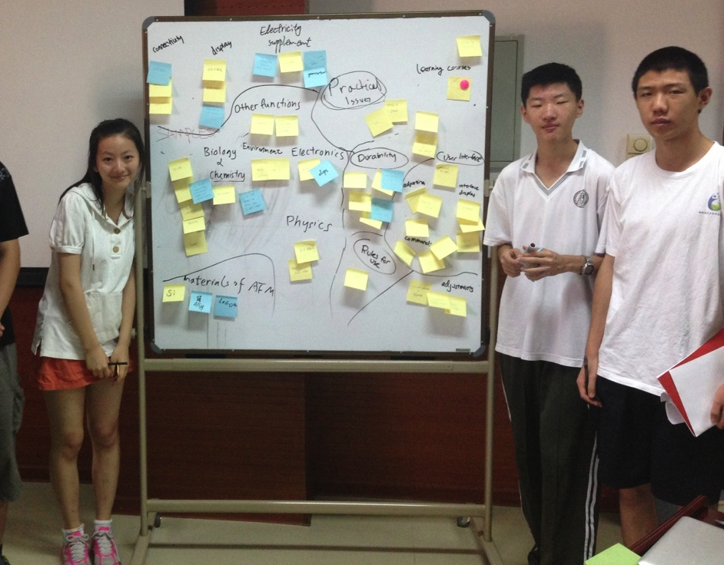
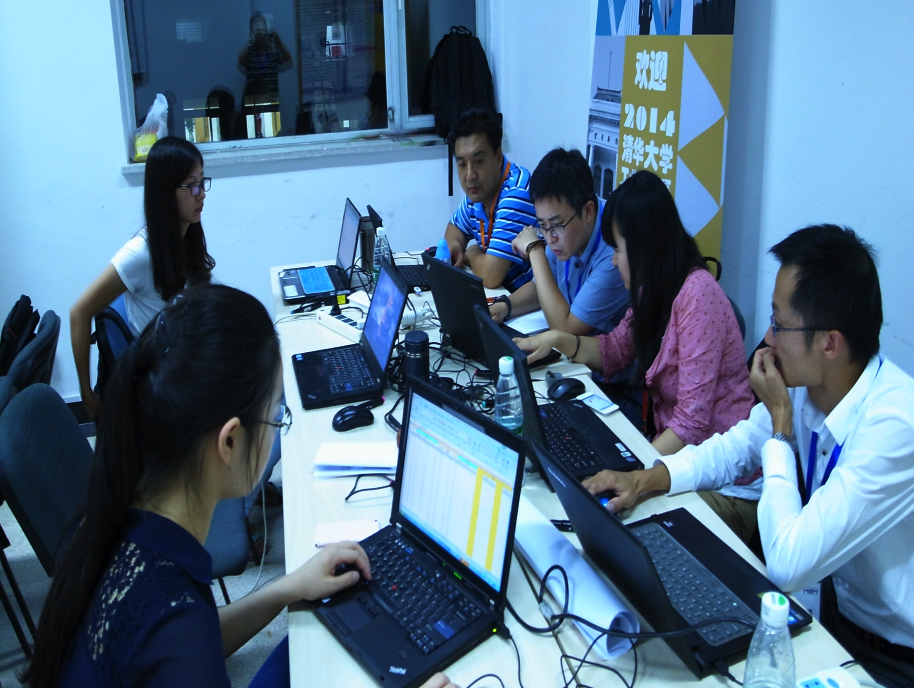

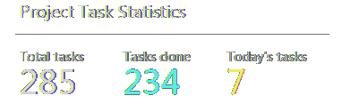

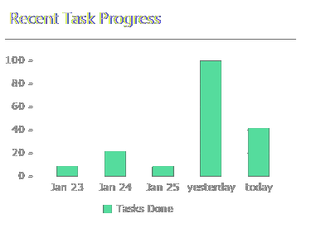
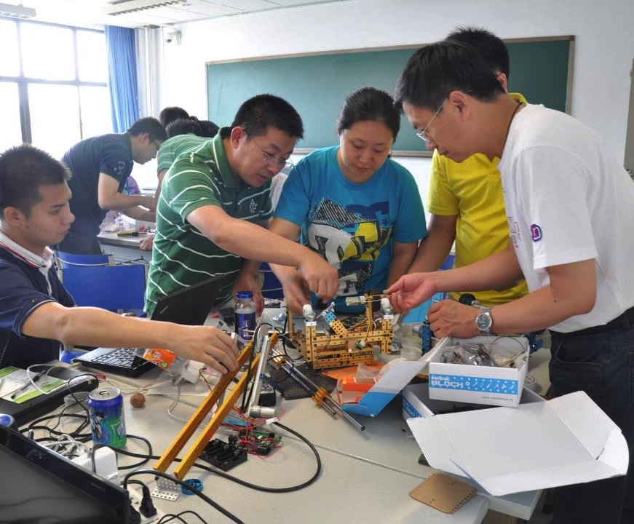
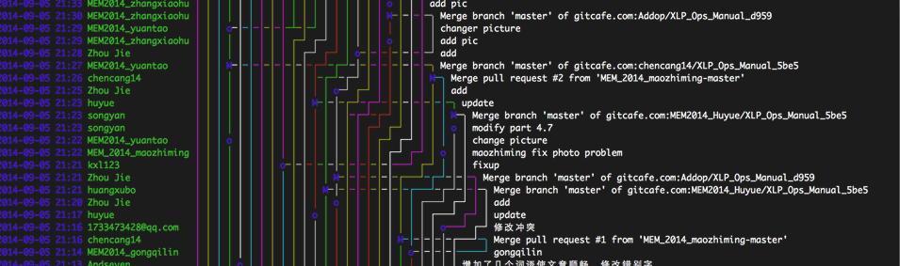

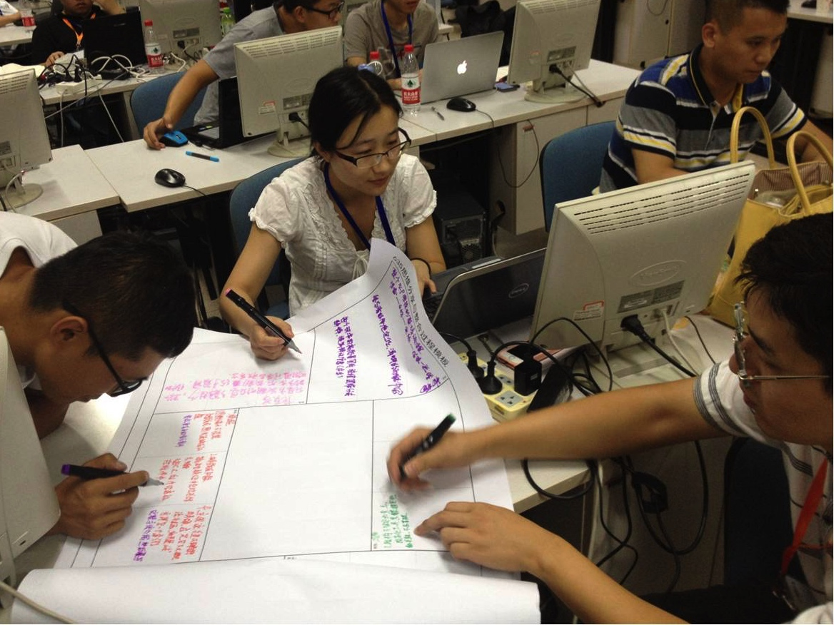
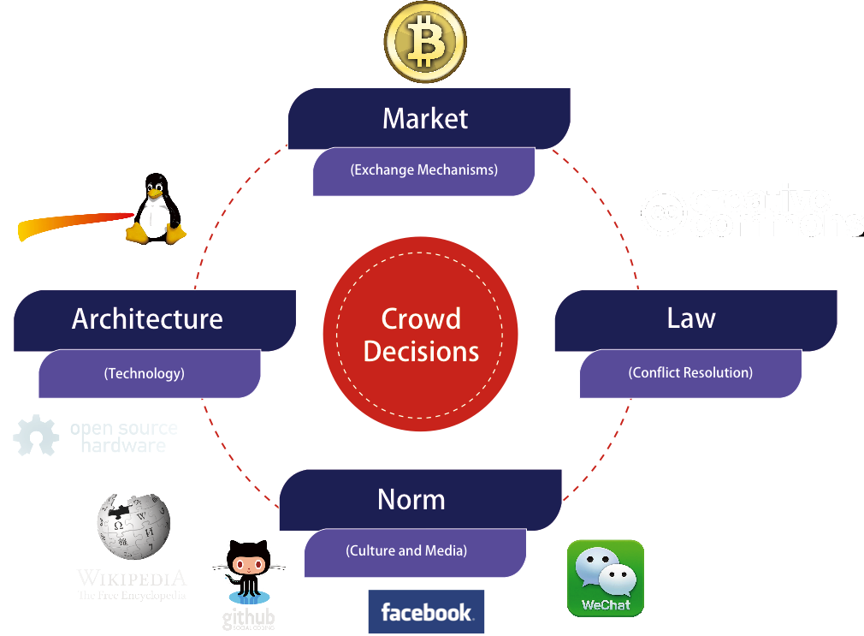





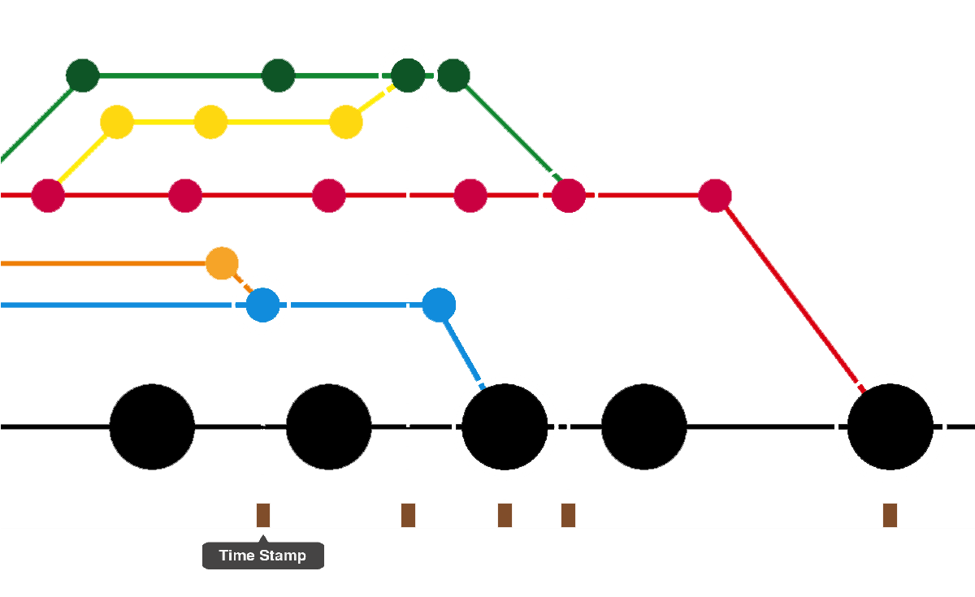


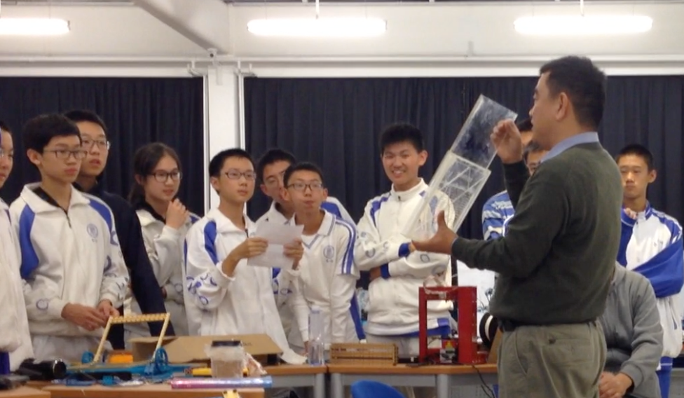

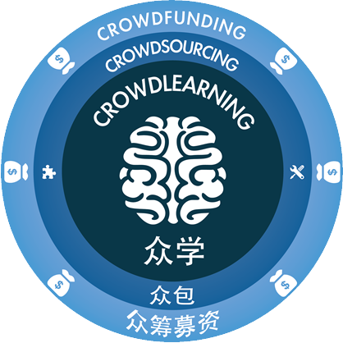

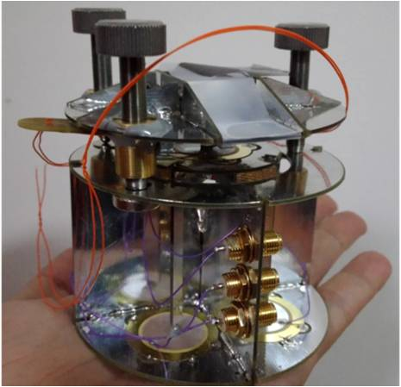
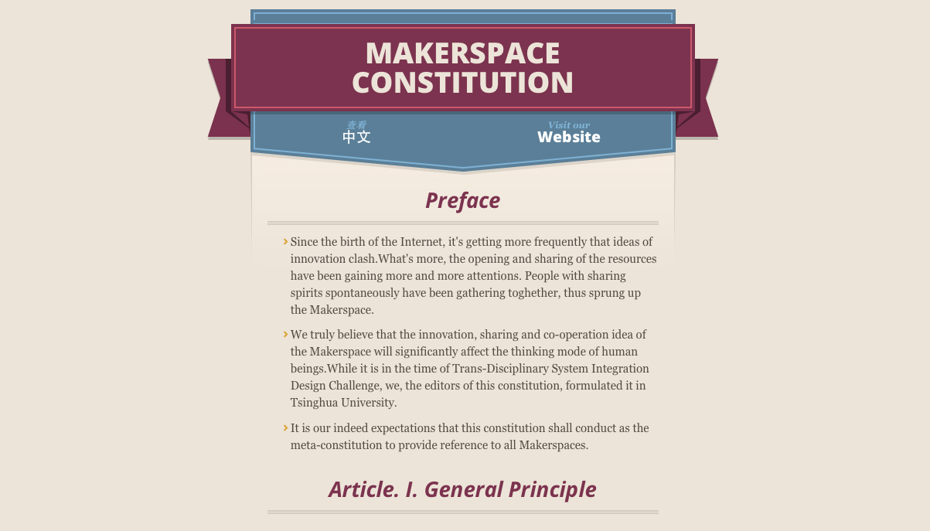
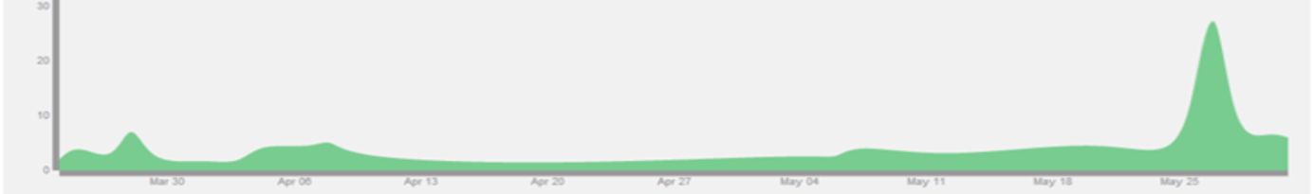

跨界知识内容交流
Architecture of XLP
Content：基于项目导向的跨学科学习活动
运用互联网／物联网相关技术 体验工业4.0时代的数字化工作流
Mechanism：驱动行为动机的协调服务
技术架构：现场技术指导与服务 法律：冲突协调与记录
市场：物资与服务的交换与交易 常态：各类媒体的内容发布
Metrics of learning outcome: collecting data from learning process and outcome
个人成果与过程数据
群体成果与行为数据
Visualized learning process
高中生的头脑风暴产生设计方案
个人和团队的参与频率等过程数据，可以精确地使用版本控制系统采集
各类学习活动中，特意地邀请多种不同年龄，不同文化，不同职业技能背景的参与者，创造丰富的现场交流体验。
不同阶段使用不同的内容表达器材，从立刻贴，到模组化的机电创作系统。
中高阶经理人培训
Participants
Output
网络化学习的运作模型
Students,
teachers, experts
Event hosts
Challenge designers
Mission executors
Life and career proficiency that matches to IOT era
Open source tools
Crowd learning skills
Distributed wisdom
机制：驱动群众的四力模型（Lessig)
使用635方法，以团队的工作方式
发掘，记录，并修改头脑风暴的内容
内容：项目化学习的工作流
（阶段性）模型
产生想法
阐述目标
资源规划
信息交换
内容审核
产品开发
数字出版
媒体发布
成效：项目化学习的数据采集
与群体行为的可视化分析

